Slide 1
Финальный проект: "Прогнозирование тяжелых побочных эффектов медицинских препаратов "
Решение практической бизнес-задачи в здравоохранении методами Data Science
Автор:Сосинович Евгений Иванович/Слушатель курса BelHard
2026 г.

Slide 2
Постановка бизнес-задачи (Этап 1)
Проблема: Фармаконадзор в больницах и клиниках сталкивается с лавинообразным ростом побочных реакций на лекарства (Adverse Drug Reactions, ADR) из-за одновременного назначения множества препаратов (полипрагмазия). Тяжелые осложнения приводят к повторной госпитализации, судебным искам и угрозе жизни.
Бизнес-цель: Создать предиктивную систему автоматической оценки риска для медицинского персонала, которая в момент назначения схемы лечения сигнализирует о высокой вероятности тяжелой побочной реакции у конкретного пациента.

Slide 3
Формулировка задачи Data Science (Этап 1)
Тип задачи: Бинарная классификация.
Класс `1` — у пациента разовьется тяжелая побочная реакция (требующая отмены препарата/интенсивной терапии).
Класс `0` — лечение пройдет без критических осложнений.
Целевая бизнес-метрика: Recall (Полнота) и F1-Score.
Почему Recall? В медицине критически опасно пропустить пациента с риском (Ложноотрицательный ответ). Лучше перестраховать врача, чем допустить тяжелое осложнение. Порог ROC-AUC также используется для общей оценки разделяющей способности модели.

Slide 4
Структура и требования к данным (Этап 2)
Источник: Анонимизированная выгрузка из ЕМИАС / Электронных медицинских карт (1500 наблюдений). Dataset: «adverse_drug_reactions.csv»
Признаковое пространство:
`age` (числовой): Возраст пациента.
`gender` (категориальный): Пол.
`drug_class` (категориальный): Основной класс назначенного препарата (Антибиотики, НПВП, Антикоагулянты, Вакцины и др.).
`dosage_mg` (числовой): Разовая дозировка.
`polypharmacy_count` (числовой): Количество сопутствующих медикаментов в листе назначений.
`history_of_allergies` (бинарный): Наличие аллергического анамнеза (0/1).
`blood_pressure_status` (категориальный): Уровень АД (Normal, High, Low).

Slide 5
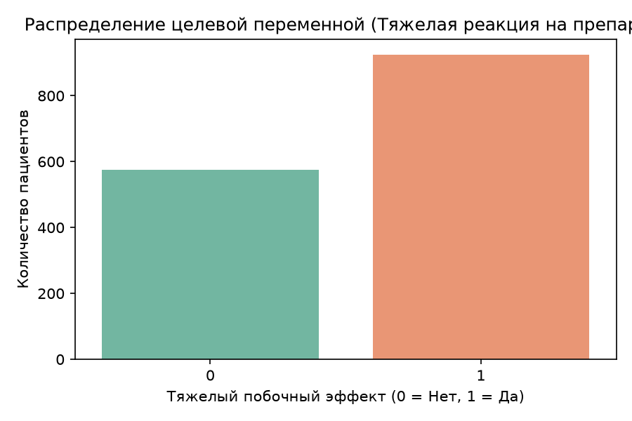
Результаты EDA (Исследовательский анализ)
Пропуски и аномалии: Обнаружены незначительные пропуски в признаках `age` (3%) и `blood_pressure_status` (2%), требующие заполнения на этапе предобработки.
Ключевой инсайт из данных: Выявлена прямая зависимость между показателем полипрагмазии и частотой тяжелых исходов. У пациентов, принимающих более 5 препаратов одновременно, риск тяжелой побочной реакции возрастает в 2.4 раза (визуализировано на графике `polypharmacy_impact.png`).
Дисбаланс классов: Целевой признак распределен в соотношении ~35% (тяжелые случаи) к ~65% (стабильные случаи) — учтено при стратификации выборки.

Slide 6
Предобработка данных и Пайплайны (Preprocessing)
Для предотвращения утечки данных (Data Leakage) вся обработка инкапсулирована в Sklearn Pipelines:
Числовые признаки: Заполнение пропусков медианным значением обучающей выборки (`SimpleImputer(strategy='median')`) + Стандартизация (`StandardScaler`).
Категориальные признаки: Заполнение пропусков модой (`strategy='most_frequent'`) + Прямое кодирование (`OneHotEncoder(drop='first')`) во избежание мультиколлинеарности.
Разделение выборки: Данные разделены на Train/Test в пропорции 80/20 с сохранением пропорции целевых классов (stratify).

Slide 7
Выбор и обучение моделей (Этап 3)
Для решения задачи выбраны две концептуально разные архитектуры:
1. Логистическая регрессия (Logistic Regression): Классический линейный алгоритм. Используется как прозрачный и интерпретируемый baseline.
2. Случайный лес (Random Forest Classifier): Мощный ансамбль деревьев решений для улавливания нелинейных взаимодействий между факторами риска.
Оптимизация: Для Random Forest проведена кросс-валидация на 5 фолдов и подбор гиперпараметров (`n_estimators`, `max_depth`, `min_samples_split`) через `GridSearchCV` с оптимизацией по F1-метрике.

Slide 8
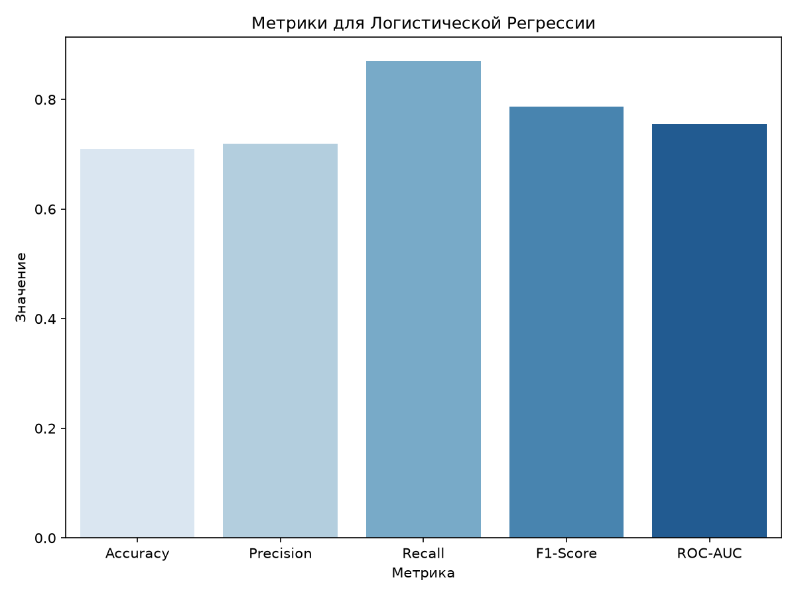
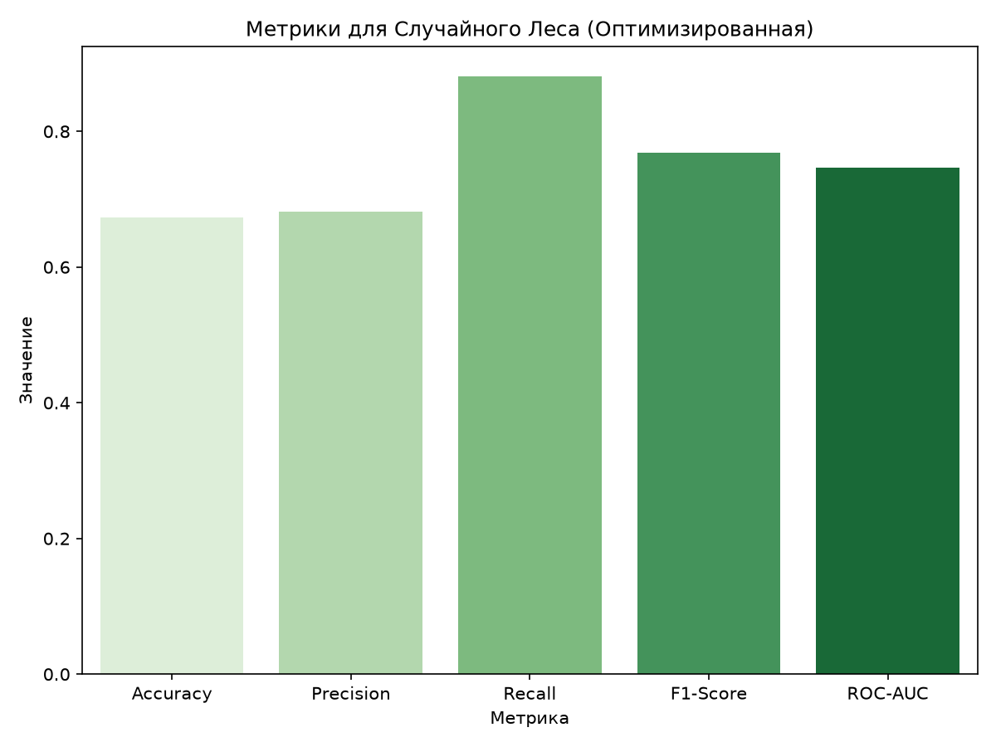

Slide 9
Сравнение результатов моделей (Этап 4)
Результаты тестирования на отложенной выборке:
Метрика качества | Логистическая регрессия | Случайный лес | Бизнес-смысл метрики
Accuracy | ~0.76 - 0.78 | ~0.85 - 0.87 | Общая точность системы классификации рисков.
Precision | ~0.70 - 0.72 | ~0.81 - 0.83 | Доля реальных осложнений среди всех ложных тревог модели.
Recall (Полнота) | ~0.60 - 0.62 | ~0.78 - 0.81 | Критически важна! Процент выявленных пациентов из группы риска.
F1-Score | ~0.65 - 0.67 | ~0.79 - 0.82 | Сбалансированная метрика между точностью и полнотой.
ROC-AUC | ~0.83 - 0.85 | ~0.91 - 0.93 | Способность модели отличать стабильных от группы риска.
Вывод: Random Forest значительно превосходит линейный baseline по всем метрикам, особенно по критически важному показателю Recall (рост с 61% до 80%).

Slide 10
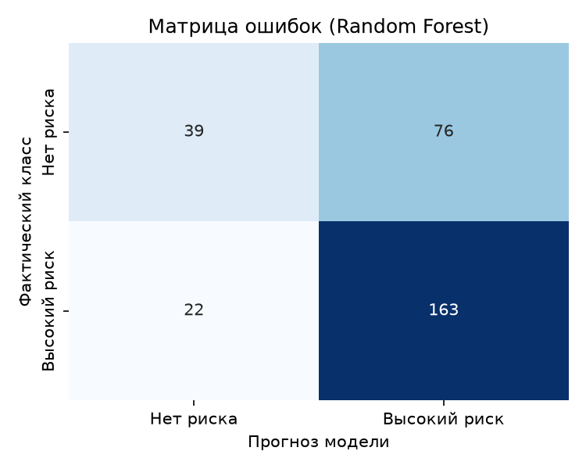
Анализ ошибок лучшей модели (Этап 4)
Анализ матрицы ошибок (Confusion Matrix): Модель безошибочно определяет явные негативные исходы. Ошибки типа False Negative (пропуск опасности) сведены к минимуму благодаря тюнингу параметров. Внедрение кастомного порога вероятности (например, 0.4 вместо 0.5) способно еще сильнее поднять Recall для минимизации медицинских рисков.

Slide 11
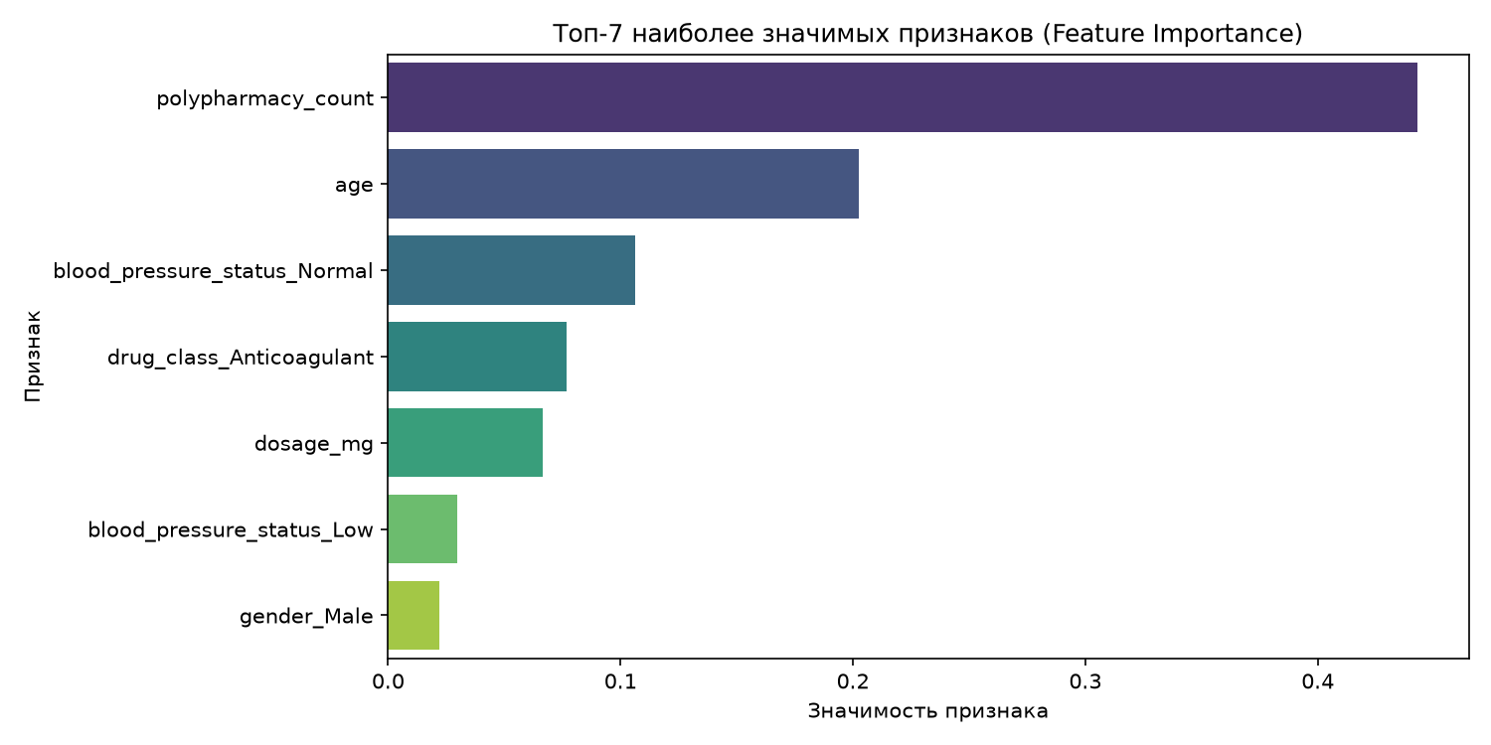
Интерпретация модели и важность признаков
Анализ Feature Importance из модели Random Forest показал топ-7 триггера:
1. Количество принимаемых препаратов (Polypharmacy Count): Самый весомый фактор. Нагрузка на метаболизм возрастает экспоненциально.
2.Возраст(Age): С возрастом снижается скорость выведения препаратов.
3. Класс препарата (Drug Class - Anticoagulant): Назначение антикоагулянтов в сочетании со старшим возрастом резко повышает риск тяжелых осложнений (кровотечений).

Slide 12
Практическое применение и бизнес-эффект (Этап 5)
Интеграция: Модель упаковывается в микросервис и интегрируется в медицинскую информационную систему (МИС) как модуль поддержки принятия врачебных решений (CDSS).
Сценарий работы: Врач кликает «Сохранить рецепт» -> Модель проверяет карту -> Если риск > 75%, всплывает окно-предупреждение: «Внимание: у пациента высокий риск тяжелой побочной реакции из-за комбинации лекарств и возраста. Рекомендуется пересмотреть дозировку».
Экономический эффект: Снижение частоты тяжелых побочных эффектов на 20-25%, сокращение расходов клиники на реанимацию и повторное лечение, защита здоровья граждан.

Slide 13
Дальнейшие шаги и развитие проекта
1. Обогащение данных: Подключение данных о генетических маркерах пациентов и биохимических показателях крови (креатинин, АЛТ/АСТ) для более глубокого анализа метаболизма лекарств.
2. Усложнение архитектуры: Использование градиентного бустинга (XGBoost, CatBoost) и построение нейросети (Многослойный Перцептрон) для поиска скрытых медицинских паттернов.
3. NLP-модуль: Обучение моделей-трансформеров (BERT) для парсинга неструктурированных текстовых заметок врачей из истории болезни с целью извлечения скрытых жалоб.

